Slide 1
嵌入式系统设计
授课教师：
理论课地点：
实践课地点：
授课时间：
理论：
实践：
办公室：
答疑时间：
嵌入式系统设计

Slide 2
助教信息
理论：
实践：
嵌入式系统设计

Slide 3
授课方法
理论课：半翻转课堂
  网址：MOOC
  形式：线上线下，授课+展示+讨论+提问
  学习活动：
    纸质作业、课堂讨论、大夏学堂互动
    线上单元测验
    纸质或线上月考、期中考试
    纸质期末考试
嵌入式系统设计

Slide 4
授课方法
理论课：半翻转课堂
  考评方式：平时成绩60%+期末40%
完成形式 | 评价方式 | 分数占比 | 提交时间
平时纸质作业 | 提交纸质作业 | 10% | 每章学习完成后，大夏学堂提交
课堂讨论 | 课堂活动 | 10% | 每次的讨论课、回答问题、考勤等
大夏学堂互动 | 大夏学堂线上互动 | 20% | 每次线下学时后
线上测验（大夏学堂） | 线上考试 | 20% | 每章的单元测验及线上期末考试
月考 | 线下或线上考试 | 10% | 一次
期中考试 | 线下或线上考试 | 20% | 一次
实验线上线下 | 线下实验 | 10% | 每个实验完成后（若不修实验学分，此10% 将加到月考中）
嵌入式系统设计

Slide 5
授课方法
理论课：半翻转课堂
  大夏学堂互动：每节课课后，每班有一位同学在大夏学堂“交流互动”准备8-10道问题，每位同学至少完成60%以上的题目。出题学生不需要互动。
  课堂讨论：教师提问、学生讲解、学生提问等
  纸质作业：每章交一次作业
嵌入式系统设计

Slide 6
授课方法
理论课：半翻转课堂
实践课：
  理论+开发板实践
  开发板一人一块，可以带出实验室
嵌入式系统设计

Slide 7
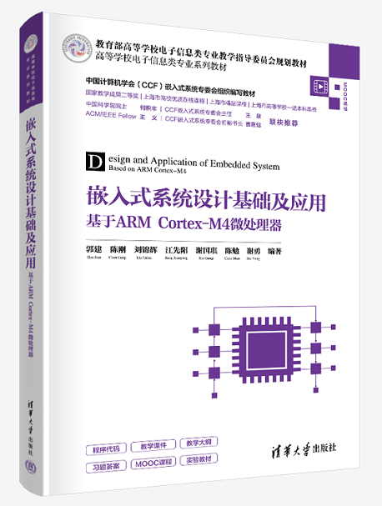
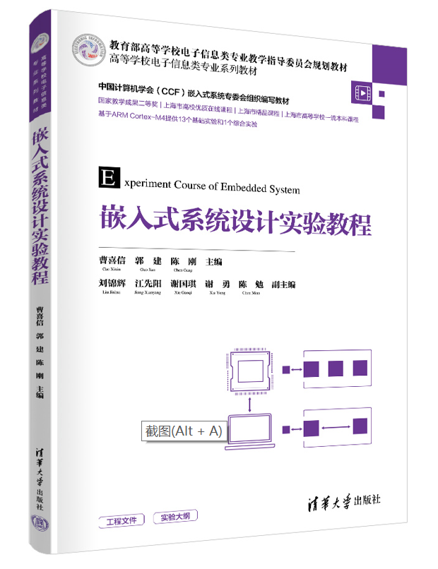
嵌入式系统设计
教材：
嵌入式系统设计基础及应用——基于ARM Cortex-M4微处理器，北京：清华大学出版社，2022
嵌入式系统设计实验教程，北京：清华大学出版社, 2022
参考教材：
Marilyn Wolf . 嵌入式计算系统设计原理.第四版. 北京: 机械工业出版社, 2018
嵌入式系统设计

Slide 8
嵌入式系统设计
参考资料：
零死角玩转STM32—F429挑战者
STM32Fxx英文参考手册
《嵌入式系统体系、原理和设计》， 张凯龙编著，清华大学出版社，2017
《µC/OS-III源码分析笔记》，李悦城编著，机械工业学出版社，2016。
《实时嵌入式系统设计原理与工程实践》，Xiaocong Fan著，林赐译， 清华大学出版社，2017。
《嵌入式系统设计与应用》，王剑等编，清华大学出版社，2017。
《嵌入式系统原理与实践》，沈建华等编著，清华大学出版社，2018。
《嵌入式系统原理与应用》，杨永杰等编，北京理工大学出版社，2018。
……
嵌入式系统设计

Slide 9
主要内容
嵌入式系统的基础知识
硬件部分
  微处理器体系结构及指令系统
  总线技术
  存储器系统
  I/O 接口
  32位RISC微处理器ARM cortex M4
  ARM cortex M4的输入输出设备接口
  ……
嵌入式系统设计

Slide 10
主要内容（续）
软件部分
  程序设计与分析
  嵌入式实时操作系统
  嵌入式系统调试、测试与验证方法
  ……
多核嵌入式微处理器
嵌入式系统设计

Slide 11
嵌入式系统概念
IEEE：
  Devices used to control, monitor, or assist the operation of equipment, machinery or plants.
Wolf:
  any device that includes a programmable computer but is not itself a general-purpose computer.
    任何包括一个可编程计算机的设备，但本身并不是一台通用计算机
嵌入式系统设计

Slide 12
Definition of embedded system (cont’)
Microsoft
  An embedded system is any computer system or computing device that performs a dedicated function or is designed for use with a specific embedded software application
嵌入式系统设计

Slide 13
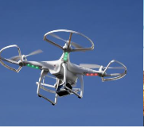
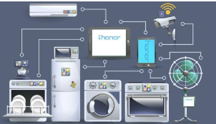
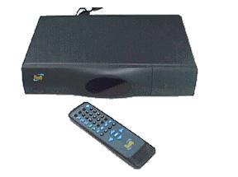
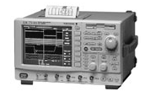
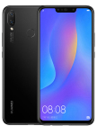
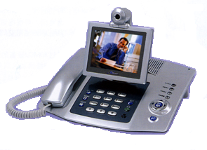
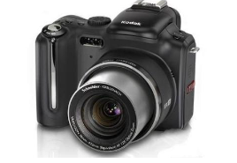
民用嵌入式设备或产品
智能家居
彪骐数字机顶盒
无人机
DL7100/DL7200
数字式示波器
智能手机
畅视2000可视电话
单反相机
嵌入式系统设计

Slide 14
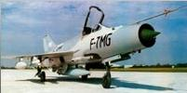
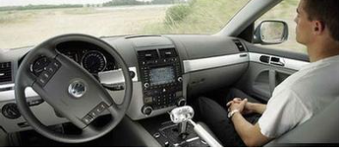
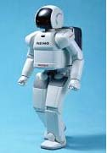
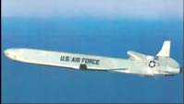

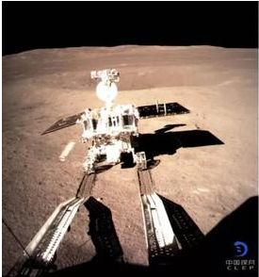
嵌入式系统高端应用的产品
国产战斗机F-7MG
无人驾驶
机器人
美国AGM-86B战略空射巡航导弹
国产88式坦克
玉兔2号着陆月球
嵌入式系统设计

Slide 15
学习方法
嵌入式的特点学习。
  动手，做一个简单的设备，如：电子时钟。
  具有自学能力。
    会看硬件的说明书
    C++或C编写过应用程序
    编写基于某种CPU（如ARM）的程序：代码裸奔
    到了最后一个阶段，开始找一个方向（μcos、Linux、VxWorks、WindowsCE、Palm等等），学习基于操作系统的嵌入式开发了。
嵌入式系统设计

Slide 16

祝大家学习愉快，并对嵌入式系统产生浓厚的兴趣！
嵌入式系统设计

